Slide 1



LUYỆN TẬP
TOÁN
LUYỆN TẬP
Trang 54

Slide 2
* Kiến thức, kĩ năng
- Củng cố về:
+ Phép cộng, phép trừ, mối quan hệ về phép cộng và phép trừ.
+ Tính giá trị biểu thức số.
+ Giải toán có lời văn về phép trừ (qua 10) trong phạm vi 20.
* Phát triển năng lực và phẩm chất:
- Phát triển năng lực tính toán, kĩ năng so sánh số.
- Phát triển kĩ năng hợp tác, rèn tính cẩn thận.
Yêu cầu cần đạt

Slide 3
01
Khởi động

Slide 4


Trò chơi
Balo học tập
Bài mới

Slide 5
15 – 6 = ?
15
6
-
9
Notes:
Nhấn vào balo quay lại trò chơi

Slide 6
8 + 12 = ?
8
12
+
20
Notes:
Nhấn vào balo quay lại trò chơi

Slide 7
02
LUYỆN TẬP

Slide 8


Bài 1: Tính nhẩm
7 + 6 =
13
8 + 4 =
12
6 + 8 =
13 - 6 =
14
7
9 + 7 =
16
12 - 8 =
4
14 - 6 =
13 - 7 =
8
6
16 - 9 =
7
8
12 - 4 =
14 - 8 =
6
16 - 7 =
9

Slide 9

Bài 2: Tính
a) 9 + 7 - 8
b) 6 + 5 + 4
= 16 – 8
= 8
= 11 + 4
= 15

Slide 10


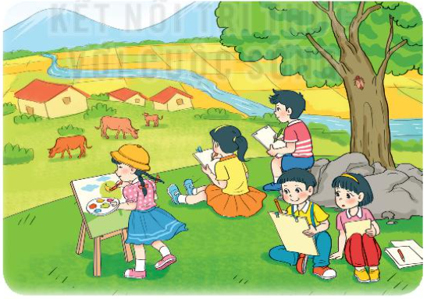
Bài 3: Trong đợt đi trại hè, Nam vẽ được 11 bức tranh, Mai vẽ được ít hơn Nam 3 bức tranh. Hỏi Mai vẽ được bao nhiêu bức tranh?

Slide 11

Bài 3: Trong đợt đi trại hè, Nam vẽ được 11 bức tranh, Mai vẽ được ít hơn Nam 3 bức tranh. Hỏi Mai vẽ được bao nhiêu bức tranh?
Hỏi Mai vẽ được bao nhiêu bức tranh.
Nam vẽ được 11 bức tranh, Mai vẽ được ít hơn Nam 3 bức tranh.
Bài toán hỏi gì?
Bài toán cho biết gì?

Slide 12
Bài 3: Trong đợt đi trại hè, Nam vẽ được 11 bức tranh, Mai vẽ được ít hơn Nam 3 bức tranh. Hỏi Mai vẽ được bao nhiêu bức tranh?
Tóm tắt
Nam: 11 bức tranh
Mai ít hơn Nam: 3 bức tranh
Mai: …..bức tranh?

Slide 13
Bài 3: Trong đợt đi trại hè, Nam vẽ được 11 bức tranh, Mai vẽ được ít hơn Nam 3 bức tranh. Hỏi Mai vẽ được bao nhiêu bức tranh?
Bài giải
Số bức tranh Mai vẽ được là:
11 – 3 = 8 (bức tranh)
Đáp số: 8 bức tranh.

Slide 14

Bài 4: Đ, S ?
a) 9 + 6 = 14
?
b) 8 + 4 = 4 + 8
Đ
S
?
➔ 9 + 6 = 15
c) 15 – 8 > 6
d)13 – 4 < 17- 9
S
?
?
Đ
➔13 – 4 > 17- 9

Slide 15
03
Dặn dò

Slide 16
DẶN DÒ
Hoàn thành bài tập.
Chuẩn bị bài tiếp theo.

Slide 17
Chúc các em học tốt !
Chúc các em
học tốt !

Slide 18


Soạn bài giảng yêu cầu các khối lớp
Thiết kế bài giảng E – Learning
MĂNG NON – TÀI LIỆU TIỂU HỌC
Mời truy cập: MĂNG NON- TÀI LIỆU TIỂU HỌC | Facebook
ZALO : 0382348780 - 0984848929

